Slide 1


Tento materiál byl vytvořen v rámci projektu Operačního programu Vzdělávání pro konkurenceschopnost.
Projekt MŠMT ČR | EU PENÍZE ŠKOLÁM
Číslo projektu | CZ.1.07/1.4.00/21.2146
Název projektu školy | Inovace ve vzdělávání na naší škole ZŠ Studánka
Šablona III/2 | Inovace a zkvalitnění výuky prostřednictvím ICT
Sada č. XXI
Identifikátor sady: VY_32_INOVACE_Sada XXI_ ČJS, DUM 5
Vzdělávací oblast: Člověk a jeho svět
Vzdělávací obor: Člověk a jeho svět

Slide 2
Název: Jan Amos Komenský – učitel národů
Autor: Mgr. Blanka Kafková
Stručná anotace: Prezentace slouží k seznámení se životem a dílem Jana Amose Komenského.
Metodické zhodnocení: V prezentaci se žáci seznámili se základními údaji ze života J. A. Komenského.
Závěrečná kreativní část je určena k sebehodnocení žáků a diskusi o povolání učitele.
Hodina byla odpilotována dne 28. 3. 2012 ve třídě 5.B

Slide 3
JAN AMOS KOMENSKÝ
UČITEL NÁRODŮ

Slide 4
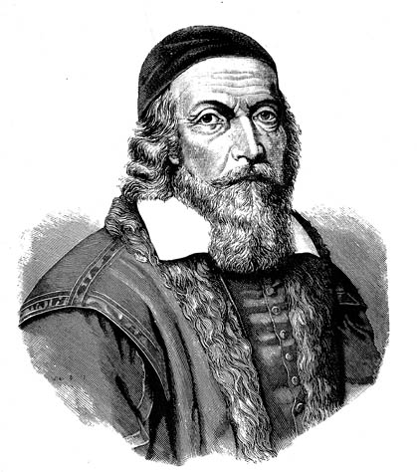
Jan Amos Komenský se narodil 28. března 1592 na Moravě.
Přesné místo není známé. Uvádí se Uherský Brod, Nivnice, Komňa.

Slide 5
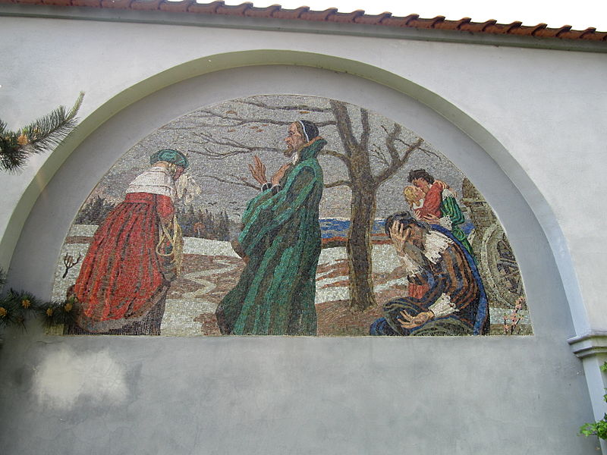
Ve 12 letech osiřel, vychovávala ho teta ve Strážnici
Do školy chodil v Přerově
Studoval na univerzitách v Německu
Dlouho žil a pracoval v polském městě Lešně
Působil v Uhrách, Anglii, Švédsku
Poslední léta prožil v Nizozemí
Po bitvě na Bílé hoře se nějakou dobu skrýval, nakonec musel odejít ze země.
Na obrázku od Maxe Švabinského je zobrazeno loučení Komenského
s vlastí.

Slide 6
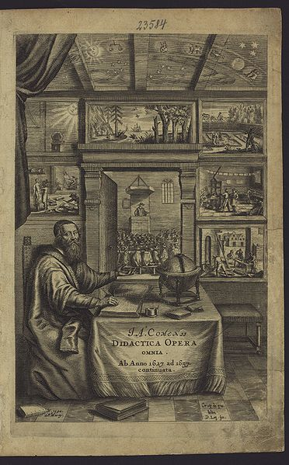
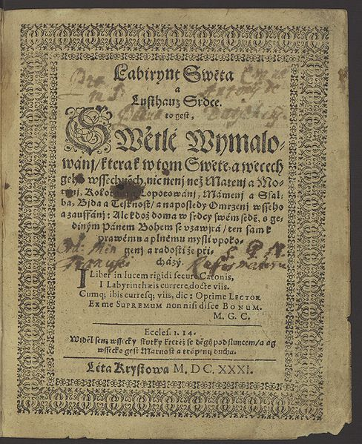
J. A. Komenský byl vynikajícím učitelem. Proslavil se svými návrhy na změny ve škole.
Děti se měly do školy těšit
Škola se měla stát zábavou a hrou
V učebnicích mělo být hodně názorných obrázků
Učitelé neměli používat tělesné tresty ani rákosku
NEJZNÁMĚJŠÍ KNIHY:
Orbis pictus – Svět v obrazech
Brána jazyků otevřená
Labyrint světa a ráj srdce
Cesta světla
Kšaft umírající matky Jednoty bratské
Na obrázcích je titulní strana didaktických spisů a knihy Labyrint světa
a ráj srdce.

Slide 7
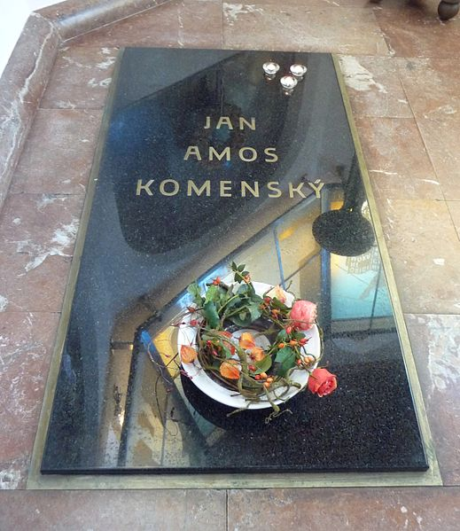
Jan Amos Komenský je nazýván UČITELEM NÁRODŮ.
Stal se na dlouhou dobu vzorem po celé Evropě.
Jeho sen, že se vrátí do své vlasti se bohužel neuskutečnil.
Zemřel roku 1670 v Nizozemí. Pochován je v Naardenu.

Slide 8
Pod obrázkem se skrývá moudrá myšlenka J.A. Komenského.
Uměl bys vysvětlit její obsah?
Nemilovat knihy znamená nemilovat moudrost. Nemilovat moudrost však znamená stávat se hlupákem.
Datum narození
J. A. Komenského
V které zemi
je Lešno?
Co je to rákoska?
Kdo je to kantor?
Víš, co je
Orbis pictus?
Kde je J.A. Komenský
pochován?

Slide 9
Přečti si, jak J. A. Komenský dělil děti podle nadání.
Řekni, jak bys je rozdělil ty:
Bystré, dělají radost
Bystré a líné
Bystré, vzpurné
S nedostatkem bystré mysli
S nedostatkem bystré mysli, líné
S nedostatkem bystré mysli, vzpurné
Diskuse:
Jaké vlastnosti má mít učitel? Čeho si na učitelích nejvíce ceníš?
Kdo je podle tebe dobrý učitel?
Mají se žáci trestat?

Slide 10
Zdroje: [cit. 2012-03-18]
http://upload.wikimedia.org/wikipedia/commons/c/ce/Johan_amos_comenius_1592-1671.jpg
http://commons.wikimedia.org/wiki/File:Janua_Linguarum.jpg
http://commons.wikimedia.org/wiki/File:Jan_Amos_Komensk%C3%BD.jpg
http://commons.wikimedia.org/wiki/File:Krom%C4%9B%C5%99%C3%AD%C5%BE,_Oct%C3%A1rna,_Max_%C5%A0vabinsk%C3%BD-Jan_Amos_Komensk%C3%BD_se_lou%C4%8D%C3%AD_s_vlast%C3%AD.jpg
http://commons.wikimedia.org/wiki/File:Opera_didactica.jpg
Kliparty: [cit. 2012-03-16]. Dostupné na http://office.microsoft.com

